Slide 1

Fondamenti sui Sensori
Facoltà di Ingegneria
Università degli Studi di Firenze
Dipartimento di Elettronica e Telecomunicazioni
Ing. Andrea Zanobini
Dipartimento di Elettronica e Telecomunicazioni
Ottobre 2002

Slide 2
Contenuti del seminario
✓ Introduzione e definizioni
✓ Classificazione dei sensori
✓ Parametri fondamentali
✓ Effetti fisici coinvolti
✓ Qualche applicazione
Riferimenti bibliografici

Slide 3
Applicazioni dei sensori
Misure per la determinazione di una grandezza
Controlli di produzione industriale, robotica
Tecnologie
Tradizionale (resistivi, capacitivi, induttivi)
A semiconduttore (dispositivi integrati, funzionamento limitato in temperatura, basso costo)
Optoelettronica (ambienti aggressivi, vasto range di temperature ma limite di sensibilità, il costo può essere alto)

Slide 4
Schema di una catena di misura
Eventuale alimentazione
Misurando
Trasduttore
Sensore
Elaborazione del segnale
Presentazione
dei dati
Strumenti elettromeccanici
Strumenti elettronici

Slide 5
Schema di una catena di regolazione es: termocoppia e temperatura costante entro limiti prefissati
Misurando
Processo
Trasduttore
Elaborazione del segnale
Attuatori
Presentazione
dei dati

Slide 6
Cos’ è un SENSORE/TRASDUTTORE?
E’ un dispositivo che riceve un’ informazione mediante un segnale di ingresso costituito da una determinata grandezza fisica (misurando) e la restituisce mediante un segnale d’ uscita costituito da una grandezza fisica diversa, più adatta alle successive elaborazioni
Termini: sensori, trasduttori, rivelatori, trasmettitori, celle,
gage, pickup…

Slide 7
Differenza
☞ SENSORE: la grandezza di ingresso è di qualsiasi natura, mentre l’ uscita è una grandezza elettrica
☞ TRASDUTTORE: converte una forma di energia in un’ altra (es. altoparlante). In generale lo stesso sensore potrà essere utilizzato per differenti trasduttori e, reciprocamente, lo stesso trasduttore può utilizzare diversi sensori (sensore intelligente e in un prossimo futuro sensore esperto)

Slide 8
Le interazioni nei sensori
Sistema ambiente
x(t)
y(t)
Sistema misurato
trasduttore
Sistema utilizzatore
Grandezze di influenza:
dal sistema misurato
dal sistema utilizzatore
dal sistema ausiliario
dall’ ambiente
Il Tempo (invecchiamento)
Sistema ausiliario

Slide 9
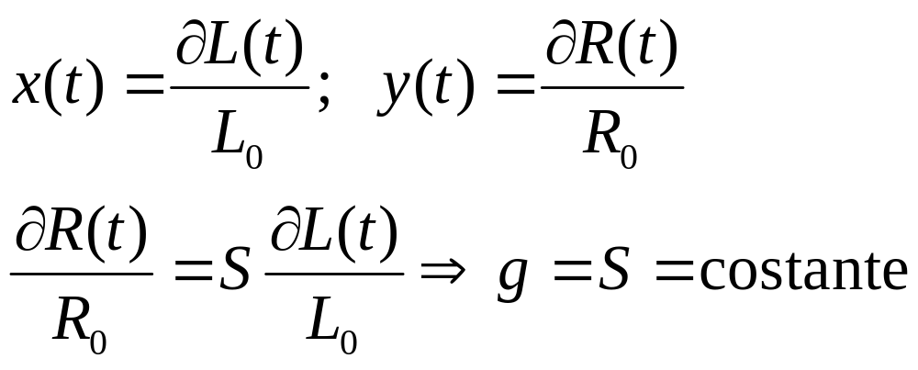
Il modello di un sensore
La funzione di conversione
x(t) = f[y(t)]
y(t) = g[x(t)]
Esempio: estensimetro. La variazione di lunghezza si traduce in una variazione di resistenza elettrica.

Slide 10
Campo di misura e di normale funzionamento
Campo di misura definisce i limiti entro i quali deve variare il misurando affinché il sensore funzioni secondo le specifiche fornite dal costruttore.
Campo di normale funzionamento: Campo di valori assunti dall’ uscita corrispondentemente al campo di misura del misurando.
Il modello scelto per rappresentare il comportamento del sensore può essere diverso a seconda del campo di variabilità del segnale di ingresso (contenuto all’interno del campo di misura).

Slide 11
Classificazione dei sensori
Sulla base della tecnologia e del principio fisico utilizzato (ottico, piezoelettrico, ...)
Funzione svolta e grandezza da misurare (m, K ...)
Particolare settore cui sono destinati
In base al loro comportamento energetico:
☞ SENSORI ATTIVI : convertono direttamente l’ energia dell’ ingresso in energia di uscita, senza l’ ausilio di sorgenti esterne.
☞ SENSORI PASSIVI : richiedono energia dall’ esterno (eccitazione) per la conversione.

Slide 12
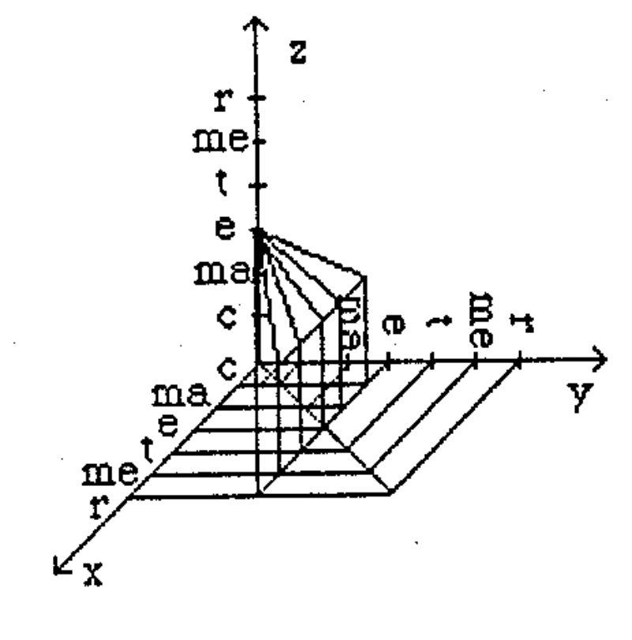
Rappresentazione tridimensionale dei sensori
(Middelhoek e Noorlag, 1981)
Forme di energia considerate
Energia elettromagnetica radiante
Energia meccanica
Energia termica
Energia elettrica
Energia magnetica
Energia chimica
XY: 36 sensori attivi
XYZ: 216 sensori passivi

Slide 13
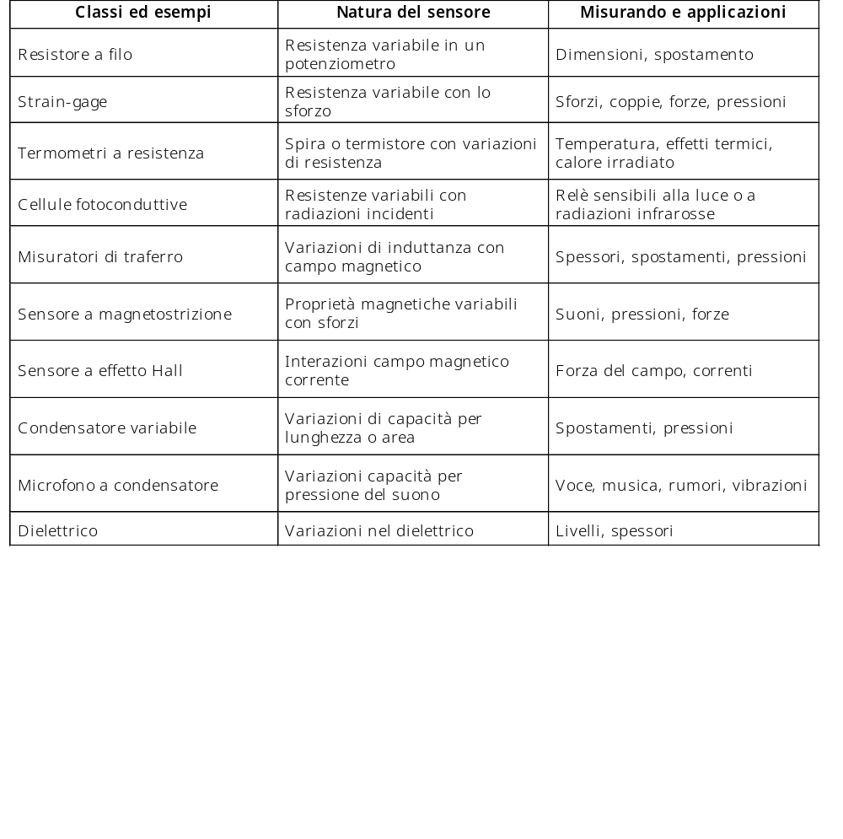
Tipi di sensori passivi

Slide 14
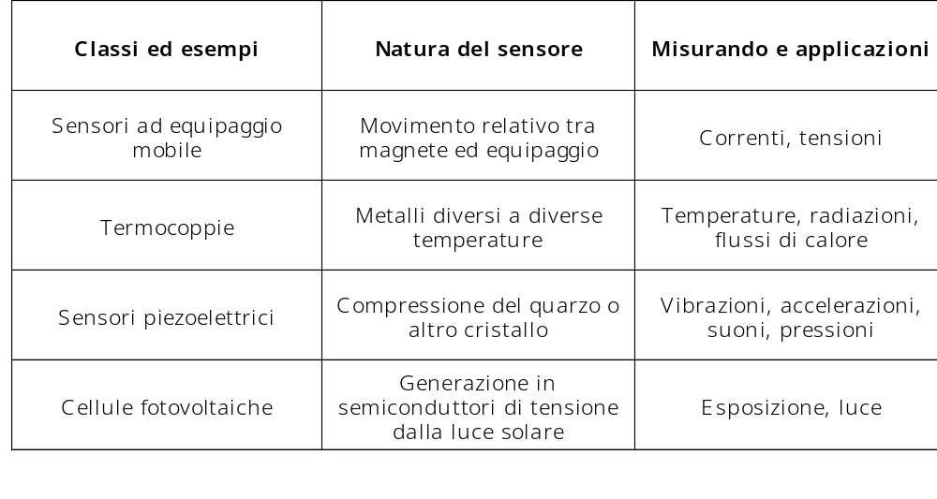
Tipi di sensori attivi

Slide 15
Regime stazionario e regime dinamico
Un sensore opera in regime stazionario quando le variazioni nel tempo del segnale di ingresso sono tali che la funzione di conversione non risulta alterata in modo significativo rispetto a quella che si ha con misurando costante nel tempo
Regime dinamico: quando si verifica il contrario
Occorre una caratterizzazione del sensore nelle due situazioni

Slide 16
Parametri fondamentali
Sensibilità
Risoluzione
Taratura
Isteresi
Linearità
Tempo di risposta
Vita utile
Ripetibilità
Stabilità
Accuratezza
Affidabilità
Range di ingresso
Selettività
Costo, dim. e peso
Impedenza (in/out)
Risposta in frequenza
Fattori ambientali
  temperatura max/min
  tempo di warm-up
  umidità relativa pressione max
  presenza di gas, fumi,
molti altri...

Slide 17
Sensibilità
    Rapporto tra la variazione del segnale in uscita al trasduttore e la corrispondente variazione della grandezza in ingresso (es: per la termocoppia rame-costantana circa 45 microV/°C ).
Risoluzione
    La risoluzione corrisponde con la più piccola quantità che può essere misurata; ovvero con la minima variazione dell'ingresso che provoca un'apprezzabile variazione in uscita.
Taratura (Calibrazione)
    L'operazione di taratura di un trasduttore corrisponde con la misurazione della grandezza di uscita per valori noti della grandezza di ingresso al trasduttore stesso.
      Per ciclo di taratura si intende una prova che copra tutto il campo di misura del trasduttore; la prova viene suddivisa in due parti, una per valori crescenti della grandezza e l'altra per valori decrescenti

Slide 18
Isteresi
    Corrisponde con la massima differenza tra i due cammini di andata e di ritorno dell'uscita di un trasduttore durante il ciclo di calibrazione. E' espressa in percentuale del fondo scala (% f.s.).
Linearità
    Corrisponde con il massimo scostamento, espresso in % di f.s., tra curva di calibrazione e una linea retta di riferimento.
Tempo di risposta
    Quando in ingresso al trasduttore applichiamo una sollecitazione a gradino (cioè un gradino della grandezza da misurare) l'uscita (risposta) varierà fino a raggiungere, dopo un certo tempo, un nuovo valore. A tale proposito vengono definiti:
      tempo di salita: tempo impiegato per passare dal 10% al 90% del valore finale
      tempo di risposta: tempo impiegato per raggiungere una percentuale prefissata del valore finale.

Slide 19
Vita utile del trasduttore
    E' il tempo per il quale il trasduttore opera senza modificare le sue prestazioni.
Ripetibilità
    Attitudine del trasduttore a fornire valori della grandezza in uscita poco diversi tra loro, a parità di segnale di ingresso, nelle stesse condizioni di lavoro.
Stabilità
    Capacità del trasduttore a conservare inalterate le sue caratteristiche di funzionamento per un certo intervallo di tempo (lungo, medio, breve).
Parametro Termocoppia Termoresistenza (es. Pt100)
Sensibilità 10÷50 μV/°C 0.1÷1 kΩ/°C
Stabilità (anno) 0.5°C 1°C
Range temp. -200÷1600 °C -200÷600 °C
Diametro minimo ≈ mm ≈ mm
Costo 30 000 Lit 100 000 Lit

Slide 20
Accuratezza
In realtà rappresenta una “inaccuratezza”, poiché esprime la maggiore deviazione tra il valore presentato in uscita dal sensore ed il “valore vero” in ingresso.
E’ descritta dalla differenza tra
  il valore in uscita dal sensore (es. tensione) riconvertito all’ ingresso e il
  il valore attualmente presente all’ ingresso
Da qui una valutazione dell’ incertezza…

Slide 21
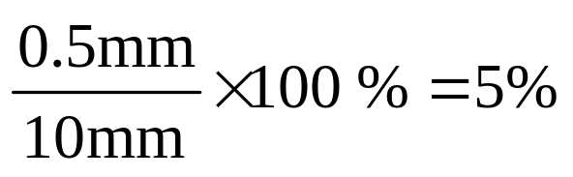
Calcolo dell’ accuratezza
Esempio: sensore lineare di spostamento
D = spostamento, V = tensione di uscita
Idealmente genera 1 mV per 1 mm
sensibilità S = 1mV/mm
Con d=10mm si rileva in uscita V=10.5 mV
riconvertendo senza errore V all’ ingresso, si ottiene D=V/s = 10.5 mm
in un range di 10mm l’ inaccuratezza assoluta è 0.5mm
l’ (in)accuratezza è quindi espressa in termini relativi come

Slide 22
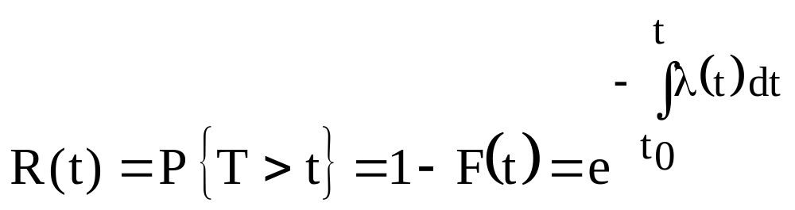
Affidabilità (Reliability)
E’ l’ attitudine del sensore a fornire specificate prestazioni sotto determinate condizioni e per un certo periodo
E’ espressa in termini statistici come la probabilità che il dispositivo funzioni senza guasti per un tempo specificato (nelle specificate condizioni di utilizzo)

Slide 23
Caratterizzazione di un sensore
Progetto in un sistema di acquisizione dati
Principio di funzionamento;
grandezza misurata;
eccitazione (eventuale);
caratteristiche metrologiche (in regime stazionario e in regime dinamico, modello del sensore);
condizioni operative.

Slide 24
Principali effetti fisici coinvolti:
Variazione di resistenza, capacità induttanza
Induzione elettromagnetica
Effetto termoelettrico (Seebeck, Peltier) e termoresistivo
Effetto piezoelettrico, piroelettrico, piezoresistivo
Effetto Hall
Effetto fotoconduttivo e fotovoltaico
Sistemi ad ultrasuoni (effetto Doppler)

Slide 25
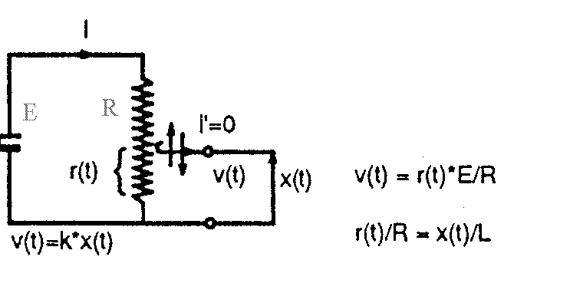
Sensori resistivi
Sensori a grande variazione di resistenza:
  Potenziometri
Sensori a piccola variazione di resistenza:
  estensimetri (piezoresistenze)
  termoresistenze e termistori

Slide 26
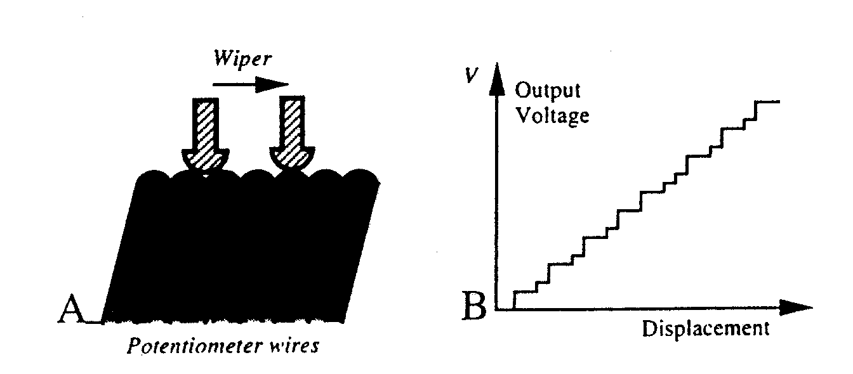
Sensori potenziometrici
Un potenziometro lineare o di rotazione costituisce un sensore di posizione o di spostamento
la resistenza elettrica dipende linearmente dalla lunghezza del conduttore
la misura di resistenza si traduce in una misura di tensione v=Er/R= Ed/D
cause di errore:

Slide 27
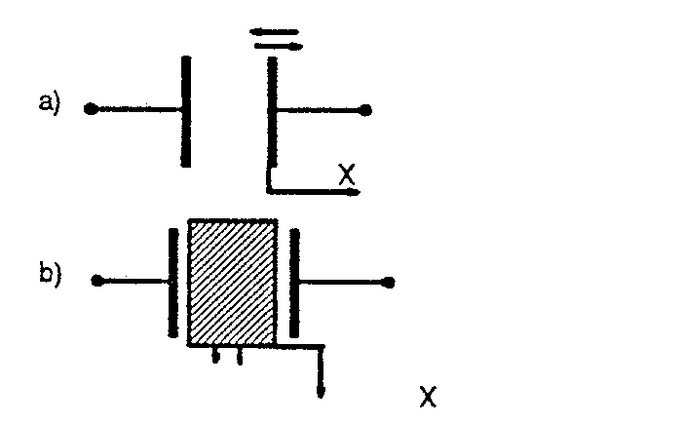
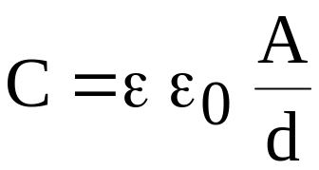
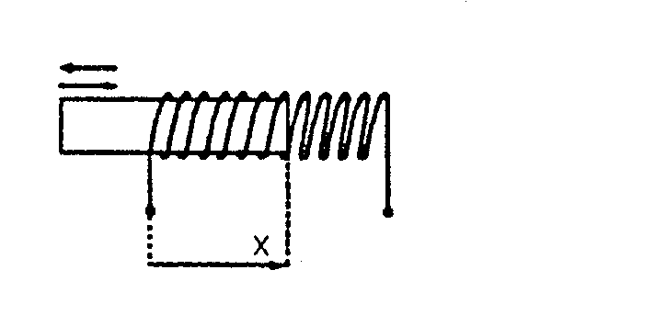
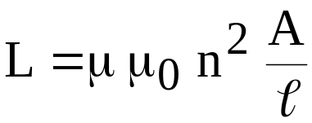
La capacità come sensore
Variazione di induttanza

Slide 28
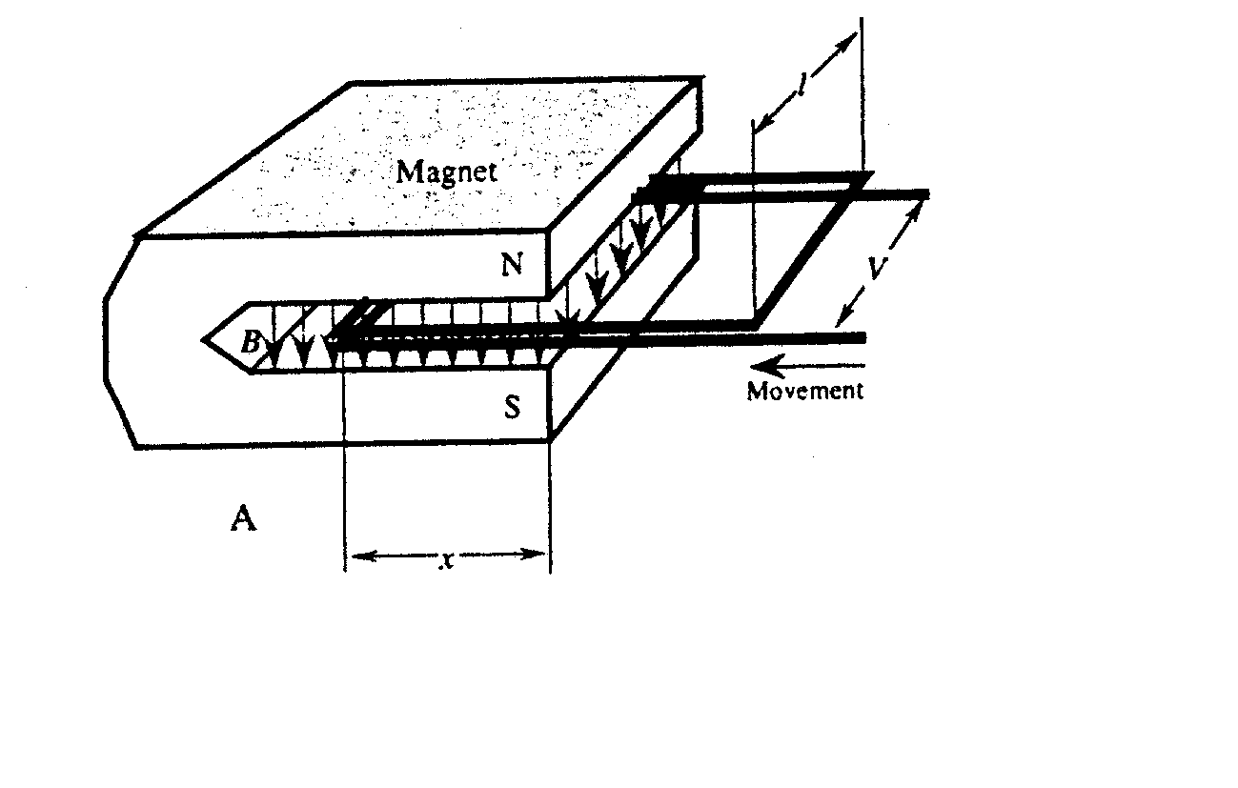
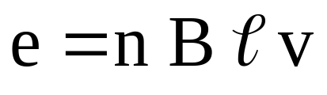
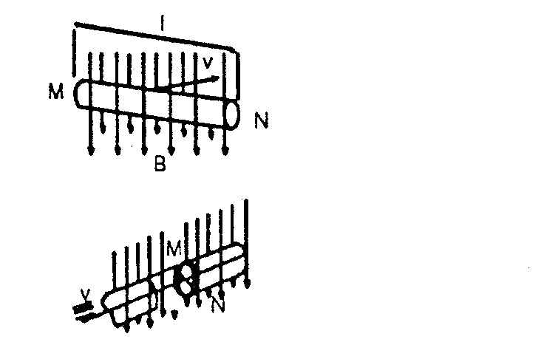
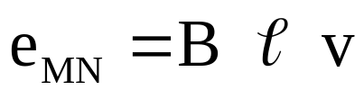
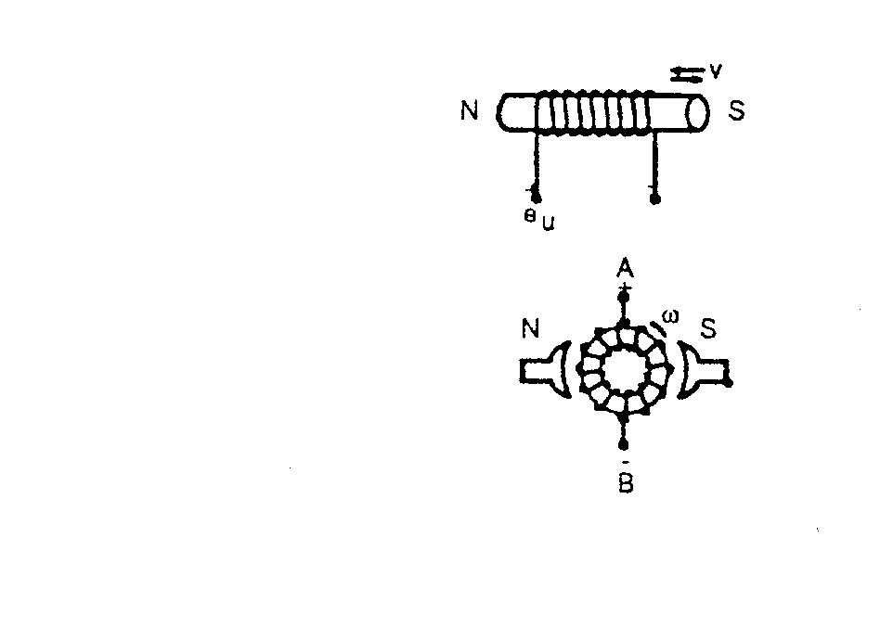
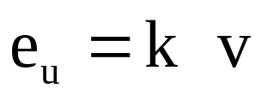

Induzione elettromagnetica (Faraday 1791-1867)
- E’ possibile risalire a spostamenti, deformazioni, forze, pressioni, velocità
e_{MN} proporzionale a vel.
Condotta non metallica
Fluido conduttore

Slide 29
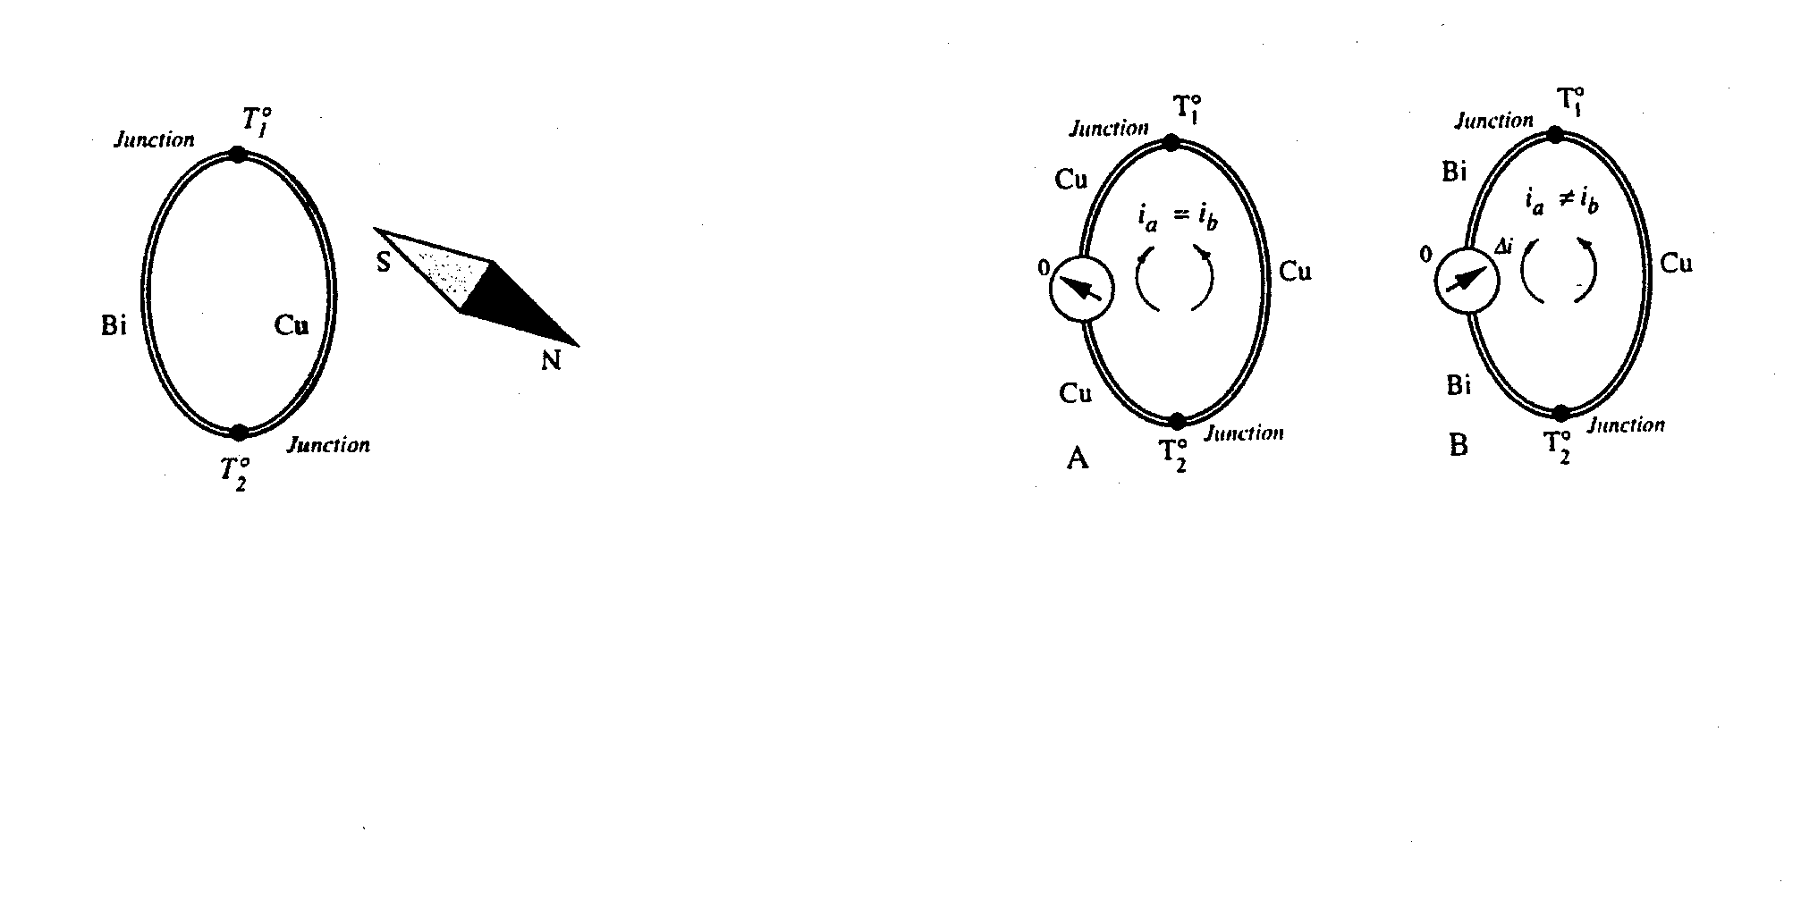
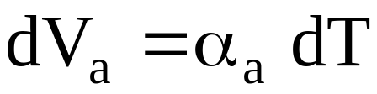
Effetti termoelettrici (Seebeck 1826, Peltier 1834)
Un conduttore, con una estremità posta ad una temperatura T₁ e con l’ altra ad una temperatura T₂, diventa sede di un passaggio di energia dalla parte calda alla parte fredda
il gradiente termico genera un campo elettrico che si manifesta con un incremento di tensione

Slide 30
Usando due materiali differenti A e B si ha
α_{AB} = α_{A} - α_{B}
dV_{AB}= α_{AB} dT
Per ottenere la migliore sensibilità
si scelgono materiali con coefficienti di segno opposto
Effetto Peltier: Consiste nel manifestarsi di una certa quantità di calore, assorbita o ceduta da una termocoppia quando questa è attraversata da corrente elettrica
esempio: frigoriferi termoelettrici di piccole dimensioni e limitato assorbimento di potenza

Slide 31
Termocoppie
Tipo
Materiale bimetallo
Campo T°C
V_{u} [mV]
Caratteristiche
J
Ferro-Costantana
-200…780
30 con ΔT=500°C
Economica
T
Rame-Costantana
-200…400
15 con ΔT=320°C
Sens.:45μV/°C
Piccole dimensioni
E
Cromel-Costantana
-200…1250
>70 con ΔT=1000°C
Elevata f.e.m.
S
Pt-Pt90%, Rd10%
0…1760
10 con ΔT=1000°C
Robusta, affidabile,
costosa, poco sensibile
C
Tungsteno-Tungsteno,Iridio
0…2400
Dipende dalla % della lega
Alta temperatura

Slide 32
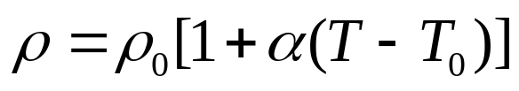
Effetto termoresistivo (1)
Metalli e semiconduttori
In un range di temperatura relativamente ristretto
dove α = coefficiente di temperatura resistivo (TCR)
ρ₀= resistività alla temperatura di riferimento T₀ (es. 0°C o 25°C)
Per intervalli di temperatura più estesi si ricorre a polinomi, esempio per il tungsteno
ρ = 4.45 + 0.0269 T + 1.914 10⁻⁶ T² (con T in °C)

Slide 33
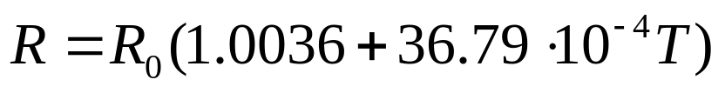
Effetto termoresistivo (2)
Metalli e semiconduttori
Metalli ⇨ PTC
Molti semiconduttori e ossidi ⇨ NTC
TCR (α ) deve essere basso per resistori utilizzati in circuiti elettronici
Al contrario, un grande TCR permette di realizzare un sensore di temperatura (termistore)
Esempio: Platino (Pt100) opera da -200°C a 600°C
  Tarando R₀ a 0°C (100 Ω)

Slide 34
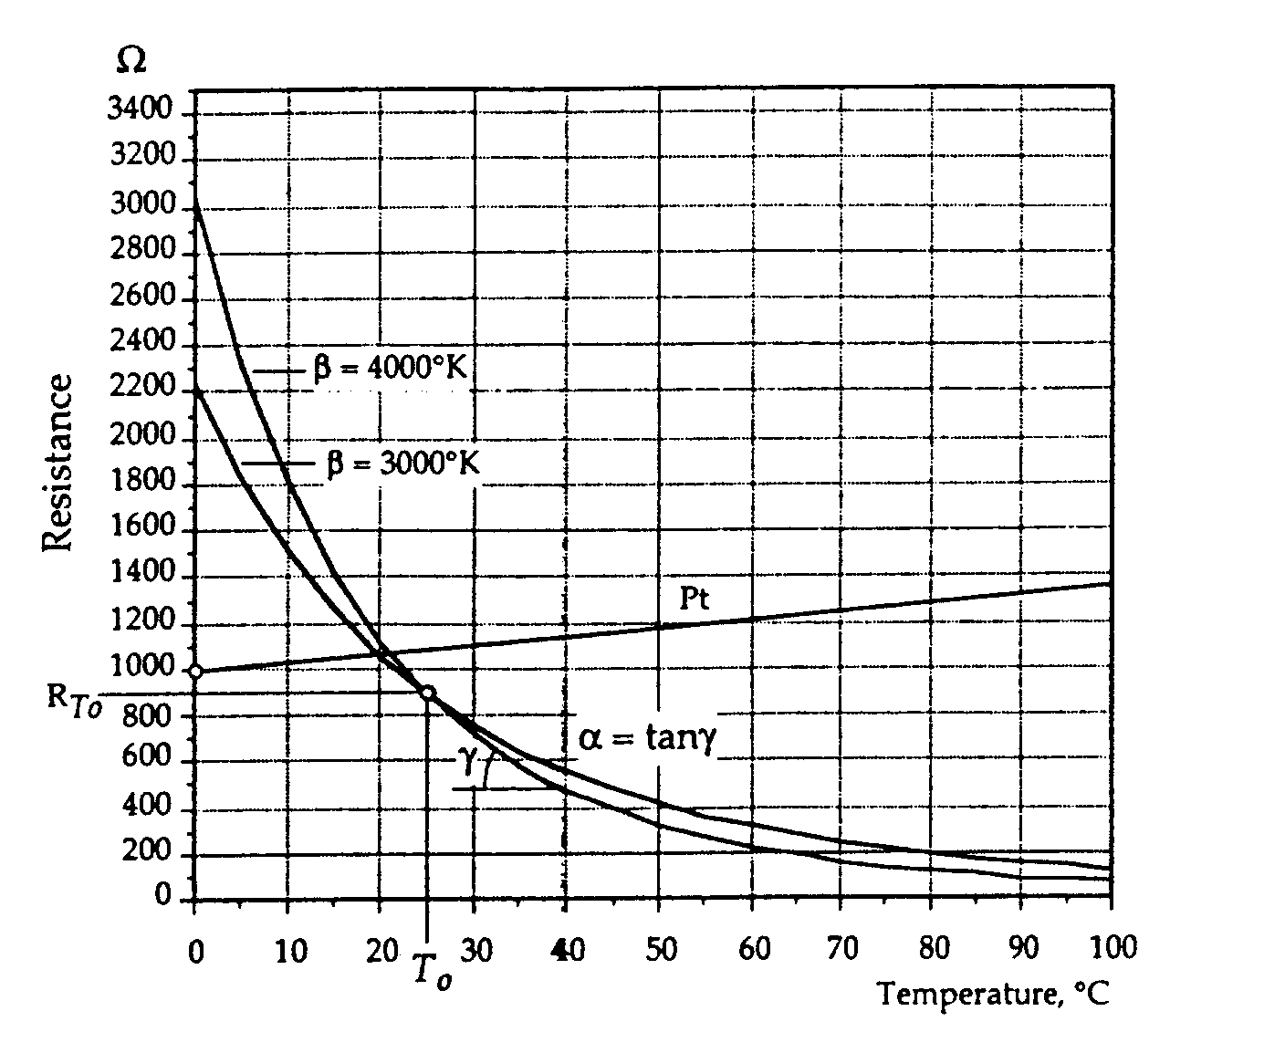
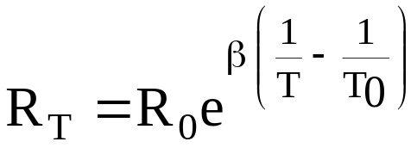
Effetto termoresistivo (3): termistori
Possiedono una caratteristica resistenza-temperatura non lineare bene approssimata, in un range relativamente ristretto di temperature, dall’ espressione esponenziale
dove:
β è la temperatura caratteristica del materiale in Kelvin (3000-5000 K)
Quando sono richieste accuratezze spinte si ricorre ad approssimazioni polinomiali.

Slide 35
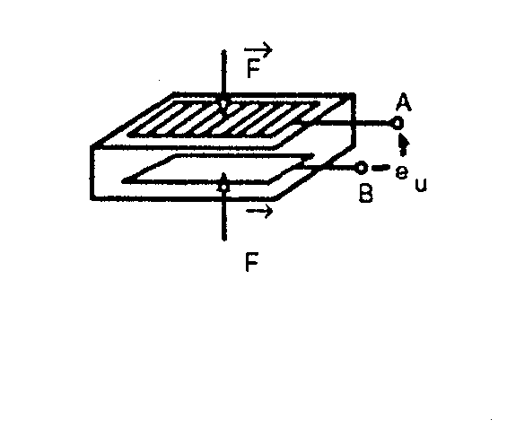
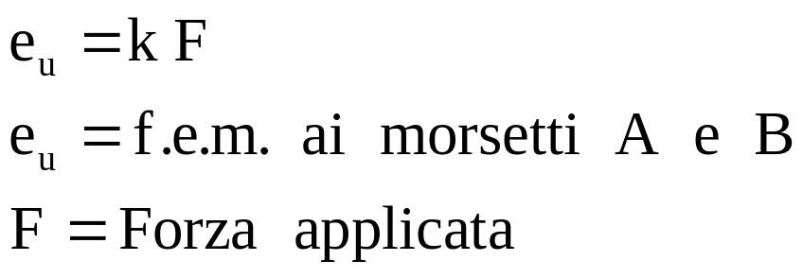
Effetto piezoelettrico (Curie, 1880)
Esiste in cristalli naturali (quarzo) e in ceramiche e polimeri artificiali opportunamente polarizzati (anisotropia del quarzo)
Consiste nella generazione di carica elettrica da parte di un materiale cristallino sottoposto ad una sollecitazione meccanica
E’ un effetto reversibile:
energia meccanica energia elettrica

Slide 36
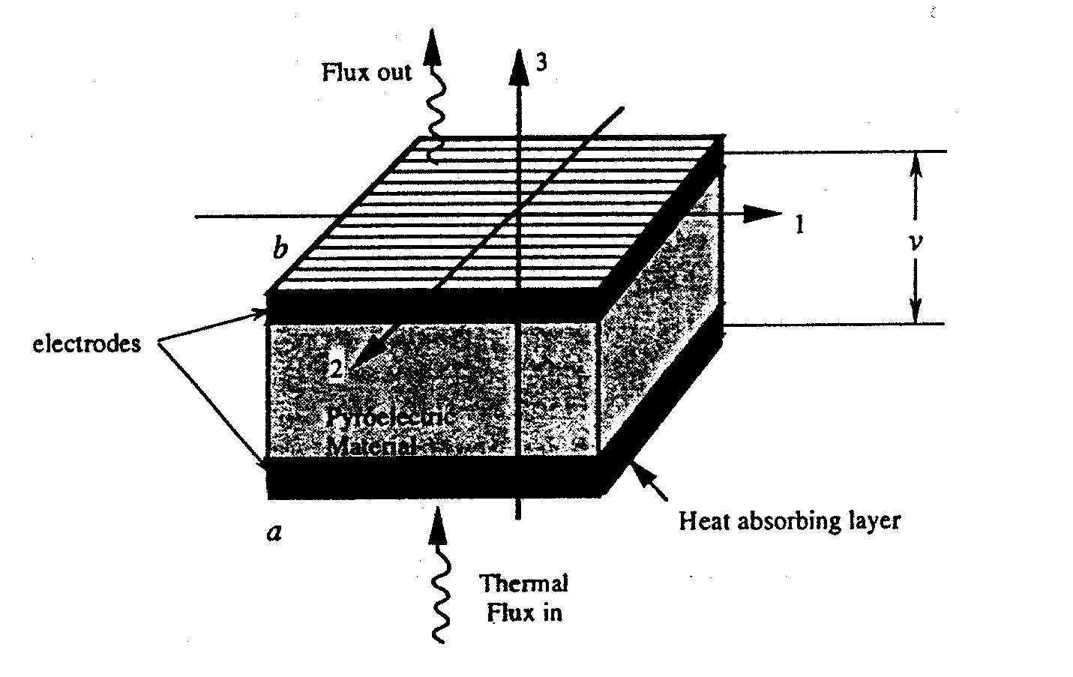
Effetto piroelettrico
Tra i cristalli piezoelettrici ve ne sono alcuni (in 10 delle 32 classi cristalline) che presentano un’unica direzione privilegiata per l’orientamento dei momenti elettrici.
Consiste nella generazione di carica elettrica per effetto di un flusso di calore (cariche indotte termicamente).
Il materiale non necessita di eccitazione esterna
contrariamente ai termoelettrici (es. termocoppie), le cariche vengono generate in risposta ad una variazione di temperatura

Slide 37
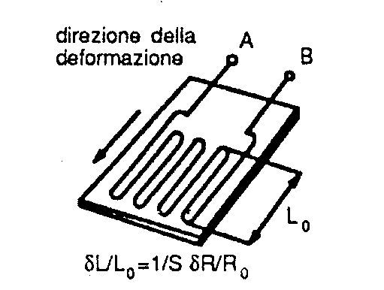
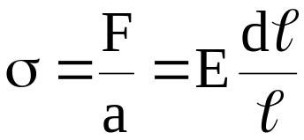
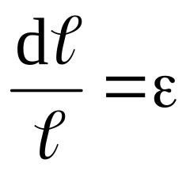
Effetto piezoresistivo (Strain-gauge, Strain-gage)
E’ l’effetto di variazione della resistività di un opportuno materiale quando è soggetto ad una deformazione dovuta ad uno sforzo ad esso applicato (ridotto nei materiali metallici, più consistente nei semiconduttori).
Sforzo:
dove E = modulo di Young del materiale
F = forza applicata
a = sezione interessata
È chiamato tensione (deformazione normalizzata)

Slide 38

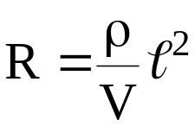
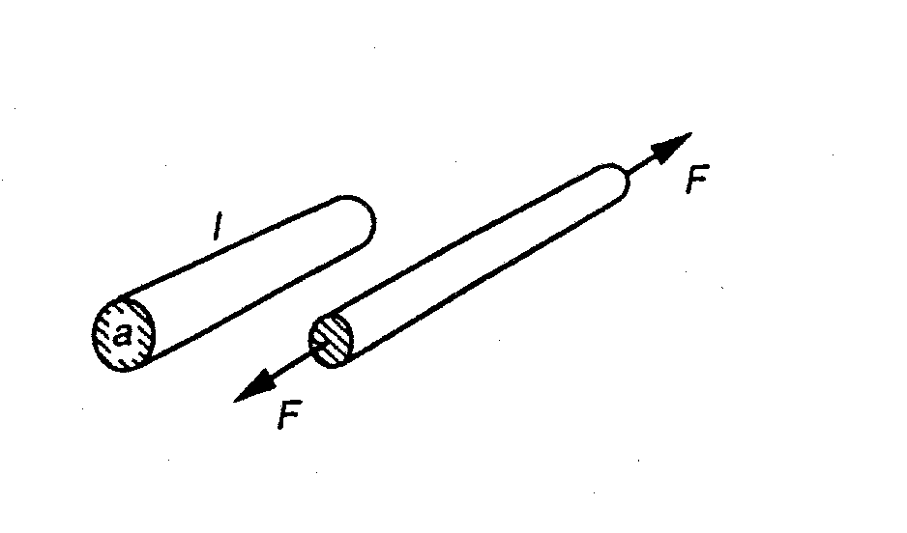
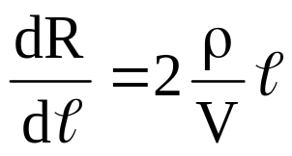
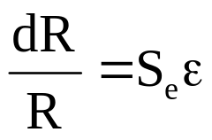
Effetto piezoresistivo (2)
Il conduttore cilindrico che subisce una elongazione (supponendo che il volume V rimanga costante) possiede una resistenza pari a:
da cui si ricava la sensibilità:
che è tanto migliore quanto più lungo e stretto è il cilindro e quanto maggiore è la resistività del materiale.
Si può esprimere come:
S_{e} = Sensibilità (gauge factor) [2-6 per metalli, 40-200 per semiconduttori]
applicazioni: accelerometri, microfoni.

Slide 39
Effetto piezoresistivo (3)
E’ formato da un resistore saldato su un substrato portante elastico, che viene fissato sull’ oggetto che si deforma
il resistore è in tal modo isolato elettricamente dall’ oggetto
il coefficiente di espansione termica del substrato deve essere coincidente con quello del materiale di cui è fatto il resistore
la resistenza varia in genere da 100 a migliaia di ohm.
Per avere una buona sensibilità il sensore deve avere lunghi segmenti longitudinali e corti segmenti trasversali, così la sensibilità trasversale è solo di pochi percento di quella longitudinale

Slide 40
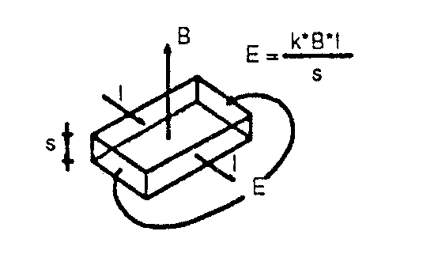
Effetto Hall
(E.Hall 1879)
In un materiale conduttore sottoposto ad un campo di induzione magnetica B_{z} normale al flusso di una corrente elettrica di intensità I_{x}, si manifesta una d.d.p. V_{y} in direzione perpendicolare alle direzioni sia di B_{z} sia di I_{x}.
Il fenomeno è dovuto al fatto che le cariche elettriche, in movimento per la presenza della corrente, si accumulano su di una faccia del materiale per effetto del campo magnetico, fino a che non si determina un campo elettrico agente sugli elettroni tale da opporsi e compensare la forza dovuta al campo magnetico.
Sensori Hall sono usati per rilevare campi magnetici, posizione e spostamento di oggetti

Slide 41
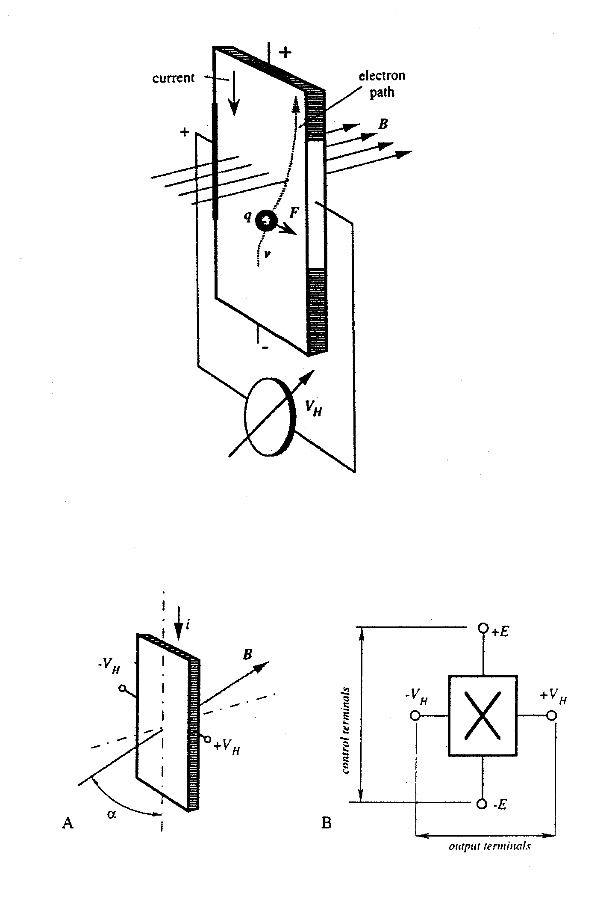
La tensione di Hall può essere prelevata con opportuni elettrodi. (Bassa nei conduttori e negli isolanti, buona nei semiconduttori)
non sono molto lineari rispetto all’ intensità del campo B e quindi richiedono una calibrazione per misure di precisione
per misure di posizione e di spostamento devono essere forniti con una sorgente di campo magnetico ed una interfaccia elettronica
Un dispositivo commerciale che utilizza arseniuro di indio ha una corrente di controllo di 0.1 A e presenta una tensione di Hall pari a 0.15 V per un campo di induzione magnetica di 1 Wb/m² (T)

Slide 42
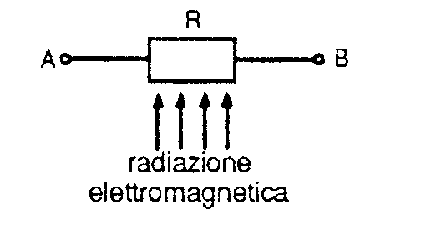
Effetto fotoconduttivo
(Sensori passivi)
Determina un passaggio di corrente elettrica in materiali investiti da radiazioni di varia lunghezza d’onda.
Dovuto alla variazione della conduttività di materiali isolanti e semiconduttori.
La radiazione incidente consente il passaggio di elettroni da uno stato di legame ad uno libero, questi non hanno energia sufficiente per uscire dal materiale (fotoemissione) ma contribuiscono alla conduzione facendo diminuire la resistività.
E’ necessario collegare il sensore ad un generatore di tensione per avere un flusso di corrente elettrica variabile con la radiazione incidente.

Slide 43
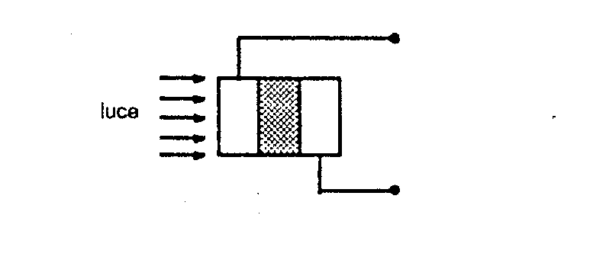
Effetto fotovoltaico
(Sensori attivi)
Conseguente alla conversione dell’energia radiante in energia elettrica che consente la realizzazione di celle solari.
Si presenta nelle giunzioni p-n dei semiconduttori, sottoposte a radiazioni che danno luogo alla comparsa di una f.e.m.
Illuminando la giunzione si producono coppie elettroni-buche.
Materiali tipici sono selenio-ferro e rame-(ossido di rame)
Fotodiodi o fototransitor sono elementi fotovoltaici usati come interruttori nei quali piccole quantità di luce sono in grado di produrre la commutazione del circuito dalla condizione di minima corrente a quella di corrente elevata

Slide 44
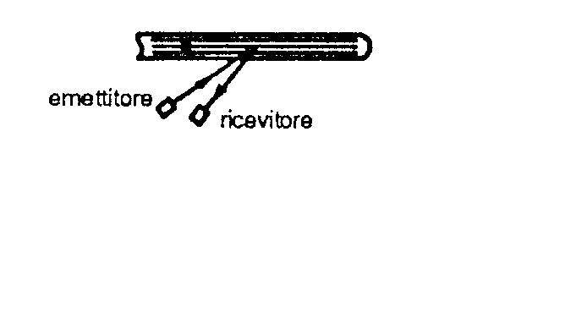
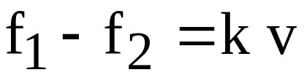
Sistemi ad ultrasuoni (Effetto Doppler, 1842)
Consiste nella variazione di frequenza delle onde acustiche, ottiche , radio dovuta al moto relativo tra sorgente e ricevitore delle onde.
f₁ = Frequenza dell’onda incidente
f₂ = Frequenza dell’onda riflessa
v = Velocità media del fluido

Slide 45
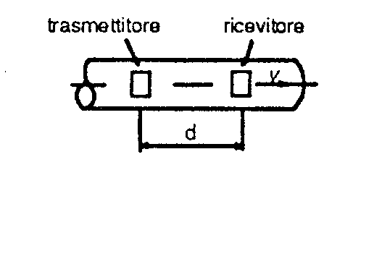
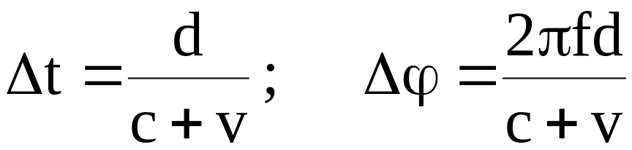
Sistemi ad ultrasuoni (tempo di volo)
Misura della velocità di un fluido all’interno di un condotto
Controlli non distruttivi: misura delle inclusioni in pezzi metallici
Trasmettitore e ricevitore sono sensori piezoelettrici che funzionano ad impulso o ad onda continua.

Slide 46
Riferimenti Bibliografici
✓ I.Gorini “Le misurazioni tramite trasduttori con uscita elettrica” in: E.Arri S.Sartori “Le misure delle grandezze fisiche”, Paravia Editore, Torino 1984.
✓ M.Savino “Fondamenti di scienza delle misure”, La Nuova Italia Scientifica, Roma 1992.
✓ H.K.P. Neubert “Instrument transducers”, Clarendon Press, Oxford, 1976.
✓ J.Fraden “Handbook of modern sensors”, AIP Press, New York, 1995.
✓ H.Sheingold “Transducer interfacing handbook”, Analog devices, Norwood, 1980.

